Slide 1


Шаблон презентации
Автор : Фокина Лидия Петровна,
учитель начальных классов
МКОУ «СОШ ст. Евсино»
Искитимского района Новосибирской области
2014

Slide 2
ТИП ПРОЕКТА:
игровой, творческий
УЧАСТНИКИ:
дети старшей группы, воспитатели, родители
ПРОДОЛЖИТЕЛЬНОСТЬ:
среднесрочный (2 недели)

Slide 3
Проблема, на решение которой направлен проект:
как вторично использовать бросовый материал (крышки) для создания дидактических игр и пособий для обогащения развивающей среды группы? Так же мы решали проблему отсутствия финансовых возможностей для приобретения игрового оборудования в современных непростых экономических условиях.

Slide 4
Актуальность
Сейчас стало модным говорить об экологии, о новых способах использования мусора для всеобщего блага. Каждый день мы выбрасываем пластиковые бутылки, одноразовую посуду, упаковки от продуктов, трубочки, старые фломастеры, пробки, фантики от конфет и т.д. И вряд ли задумываемся о том, что многое из этого мусора может стать основой для оригинальной детской поделки или увлекательной игрушки.
Процесс создания поделок из бросового материала включает в работу воображение и фантазию, учит детей ценить даже такие мелочи – как бросовый материал, что очень важно в наш век бездумного потребительства.
И ведь дети с удовольствием своими руками дарят новую жизнь старым вещам. Ребята без страха "все испортить" берутся за работу, а, когда видят результат собственного труда - это здорово поднимает их самооценку. Ведь они - творцы!
Ну а созданные из бросового материала игры и пособия могут служить как для развития творческих способностей детей, так и для развития познавательной активности дошкольников.

Slide 5

Цель проекта:
обновить развивающую образовательно-интеллектуальную среду в условиях группы, стимулирующую игровую и познавательную активность детей.

Slide 6
Задачи проекта:
для детей:
- учить использовать бросовый материал в играх;
- развивать мелкую моторику рук;
- развивать зрительное восприятие, сообразительность, воображение, фантазию, внимание, память;
- развивать творческие способности;
- развивать коммуникативные навыки;
- воспитывать бережное отношение к играм и игрушкам;
для педагогов:
- изготовление дидактических игр и пособий;
- составление картотеки игр;
- создание руководства по изготовлению игрового оборудования из крышек;
- привлечение родителей к активному сотрудничеству
для родителей:
- изготовление игрушек из крышек;
- побуждать детей использовать бросовый материал для игр дома;

Slide 7
Новизна проекта:
участие в сохранении и поддержке экологии, посредством новых способов использования мусора для всеобщего блага
организация процесса развития творчества, фантазии и детского рукоделия путем создания поделок из крышек, что учит детей ценить даже бросовый материал, что очень важно в наш век всеобщего потребительства

Slide 8
Возможные риски:
недостаточное количество бросового материала для изготовления игр и пособий
отсутствие заинтересованности родителей в активном участии в проекте.

Slide 9
Ожидаемые результаты
- в группе создана развивающая среда, стимулирующая игровую, творческую и познавательную активность детей при минимальных финансовых затратах - центр «Крышкоград;
- дети самостоятельно придумывают игры с бросовым материалом, создают поделки;
- дети стремятся транслировать свои навыки и опыт сверстникам и взрослым, своим родителям в частности;
- родители активно используют дома бросовый материал для совместной деятельности с детьми как познавательной, так и творческой направленности.

Slide 10
План реализации проекта
Подготовительный этап
Основной этап
Итоговый этап
Презентационный этап

Slide 11
Виды детской деятельности
ИГРОВАЯ
ДВИГАТЕЛЬНАЯ
ЗДОРОВЬЕ
СБЕРЕГАЮЩАЯ
ПОЗНАВАТЕЛЬНАЯ
ХУДОЖЕСТВЕННО-ПРОДУКТИВНАЯ
КОММУНИКАТИВНАЯ
ТРУДОВАЯ

Slide 12
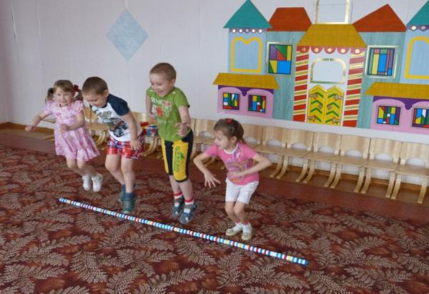
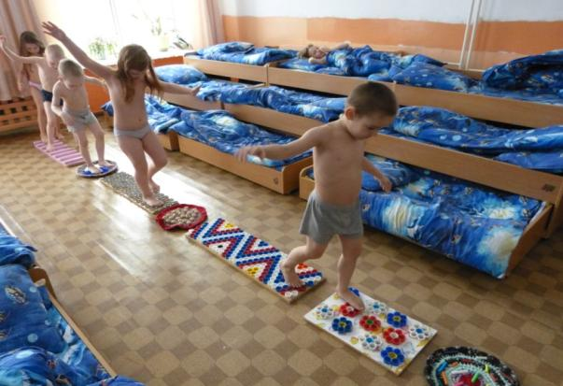
ДВИГАТЕЛЬНАЯ
п/и «Перепрыгни через змейку», «Забрось крышку в корзинку», «Брось – поймай», «Прокати крышку в ворота»,
«Кто быстрей соберет крышки»
ЗДОРОВЬЕ
СБЕРЕГАЮЩАЯ
использование массажных дорожек из крышек

Slide 13
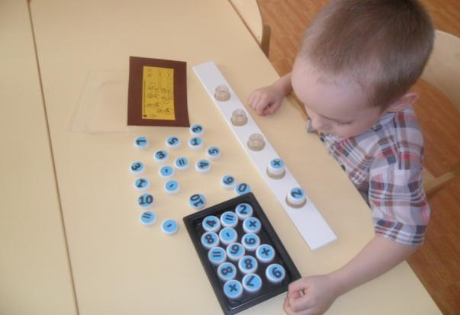
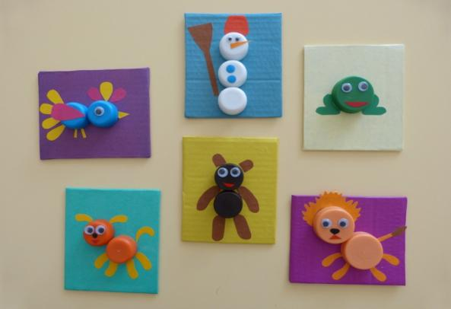
ПОЗНАВАТЕЛЬНАЯ
Использование игр и пособий из крышек для формирования элементарных математических представлений и обучению грамоте
Экологические беседы
ХУДОЖЕСТВЕННО-ПРОДУКТИВНАЯ
Рисование
«Загадочный круг»
Аппликация
«Веселые зверюшки»

Slide 14

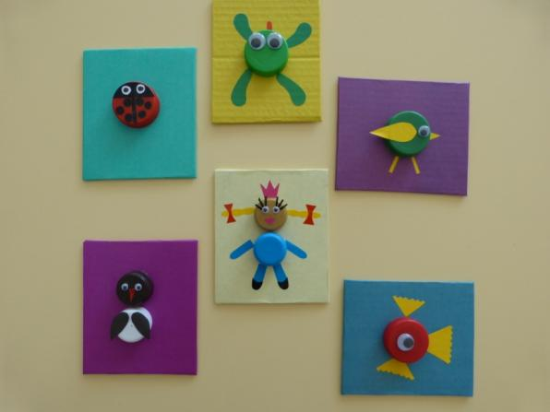
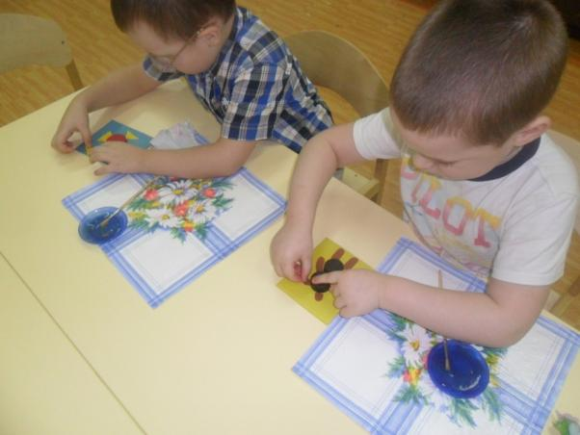
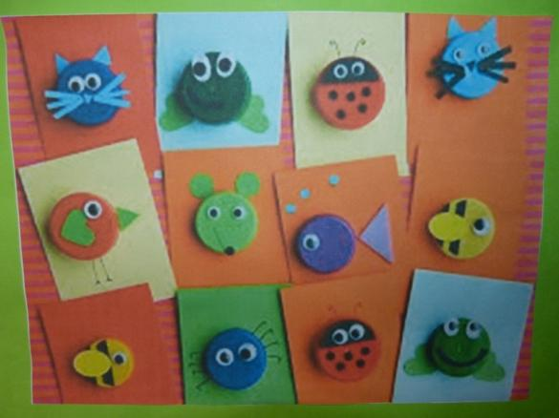
Художественно-продуктивная деятельность детей

Slide 15
ИГРОВАЯ
Дидактические игры
«Сухой аквариум», «Цветные дорожки», «Башенки», «Бусы», «Цветные пятнышки», «Цветное домино», «Разложи правильно», «Выложи узор по описанию», «Модель времени», «Круглый год», «Времена года», «Подуй и прокати», «Конопушки», «Крестики-нолики», «Лото», «Составь слово», «Прочитай слово», «Состав числа», «Сосчитай», «Веселые буквы», «Русское лото»
мобильные тренажеры
«Машины», «Вишни», «Снеговики», «Поезд», «Воздушные шары»
сюжетные тренажеры
«Цветочная поляна», «Веселый клоун»

Slide 16
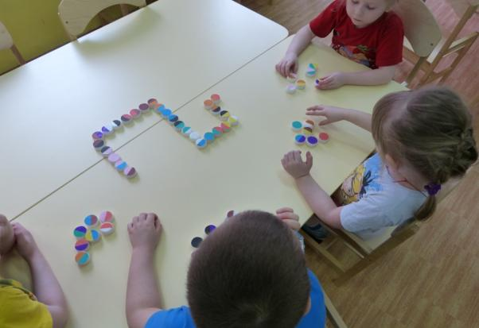
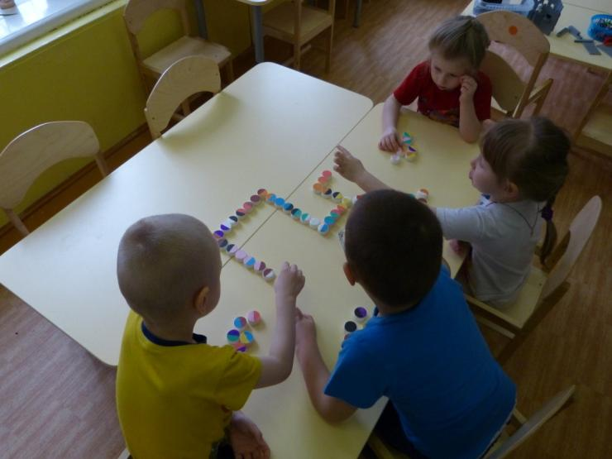
д/и «Цветное домино»
Цель: учить называть цвета и их оттенки. Развивать зрительное восприятие, внимание, мышление, конструктивные умения, смекалку.

Slide 17
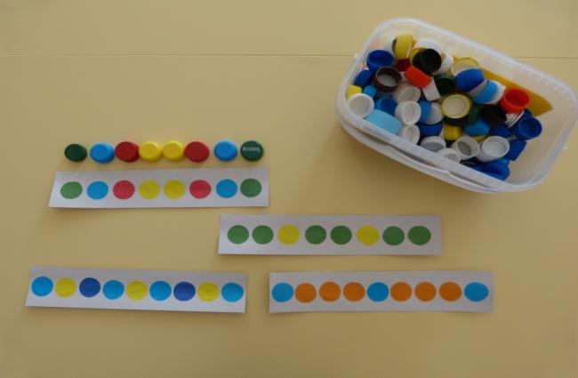
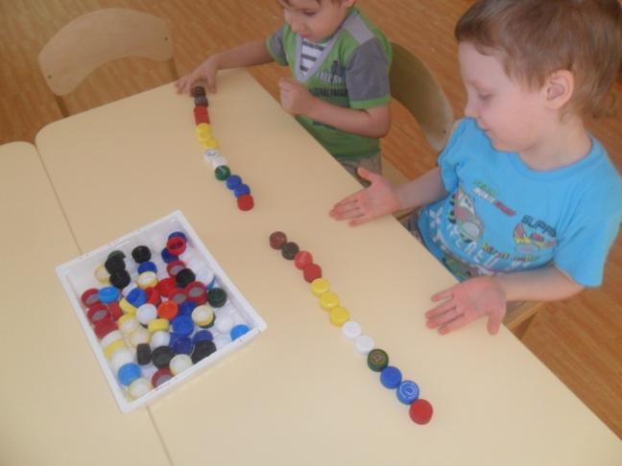
д/и «Цветные дорожки»
Цель: учить выкладывать дорожки по образцу; по словесному указанию; по собственному замыслу. Развивать внимание, мелкую моторику рук, зрительное восприятие.

Slide 18
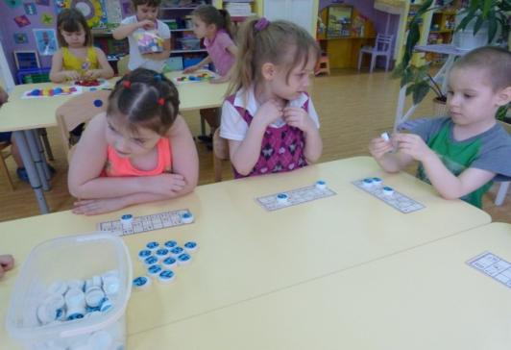
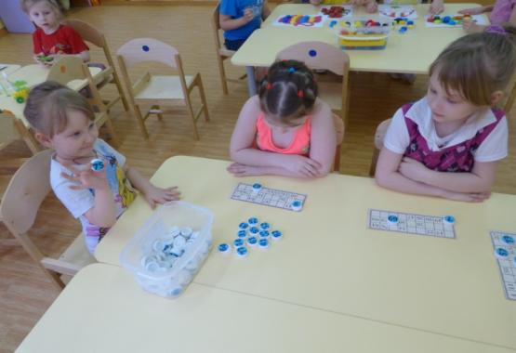
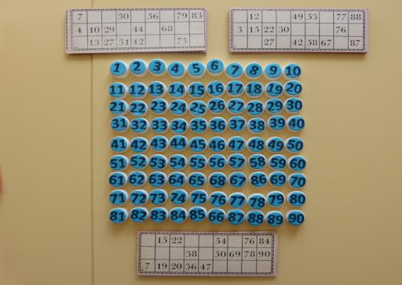
д/и «Русское лото»
Цель: познакомить с двухзначными цифрами. Развивать внимание, память.

Slide 19
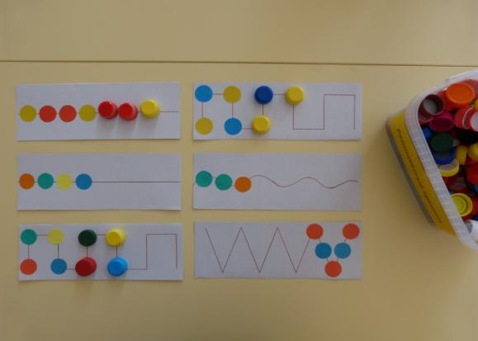
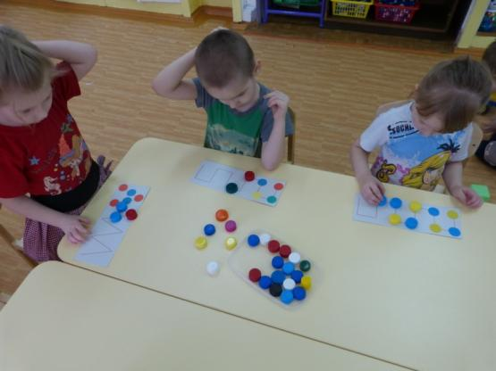
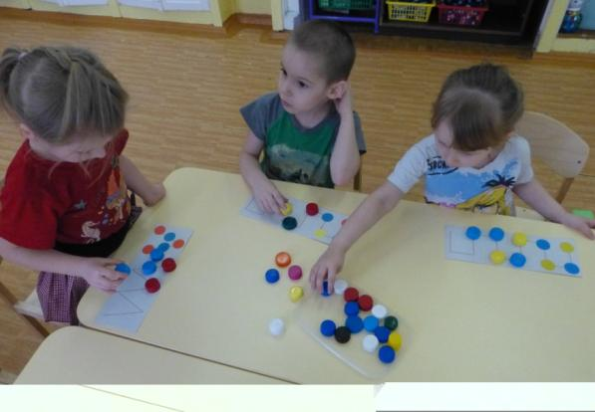
д/и «Разложи правильно»
Цель: развивать зрительную память, внимание, логическое мышление, мелкую моторику рук.

Slide 20
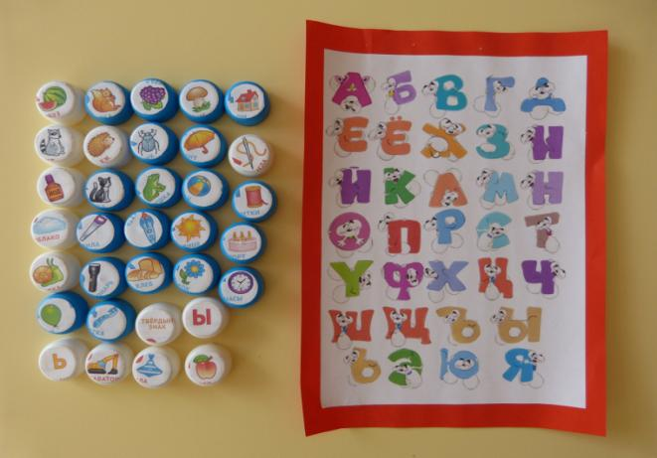
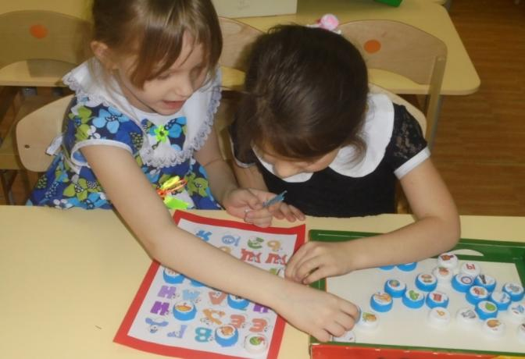
д/и «Веселые буквы»
Цель: знакомить с буквами; учить подбирать картинки на заданный звук. Развивать слуховое внимание, память, речь.

Slide 21
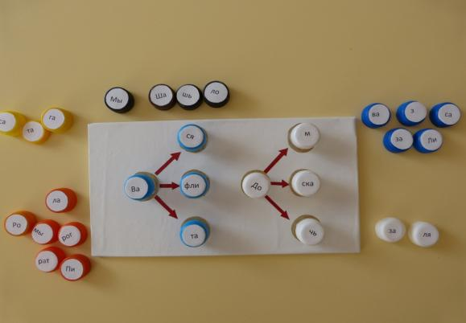
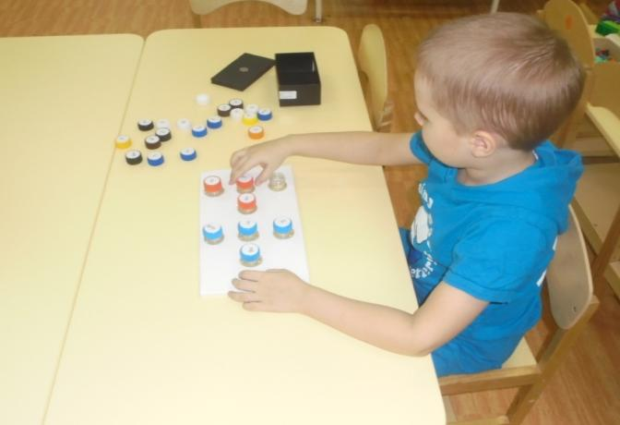
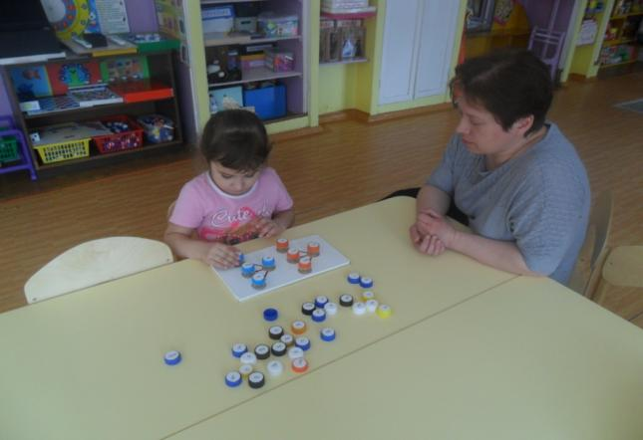
д/и «Составь слово»
Цель: учить составлять слова из слогов. Развивать внимание, память, речь.

Slide 22
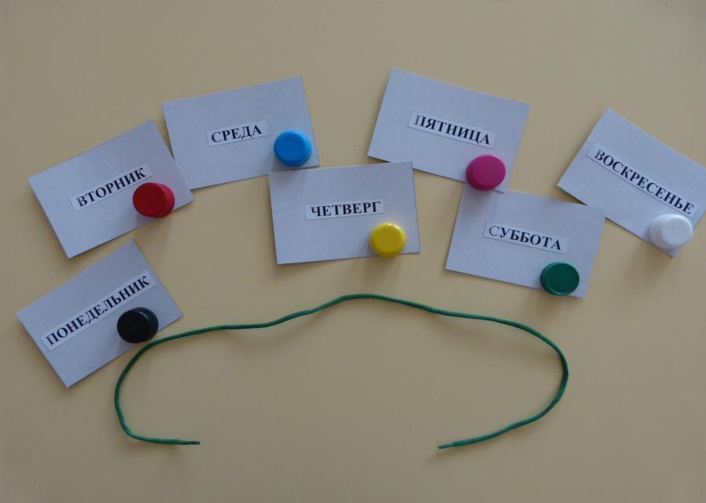
д/и «Модель времени»
Цель: формировать представления о промежутках времени: части суток (утро, день, вечер, ночь); неделя (7 дней); сезоны (весна, лето, осень, зима); месяца. Развивать логическое мышление, внимание, память, речь, мелкую моторику рук.

Slide 23
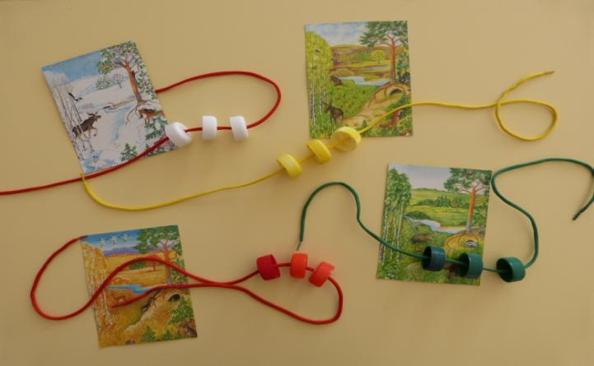
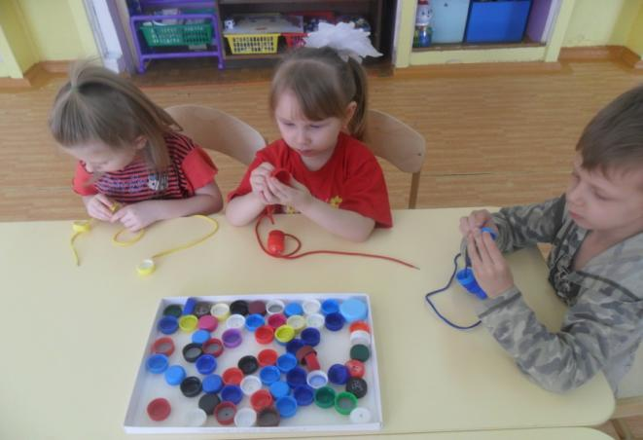
д/и «Круглый год»
Цель: закрепить знания о временах года, названия месяцев каждого сезона. Развивать логическое мышление, внимание, память, речь, мелкую моторику рук.

Slide 24
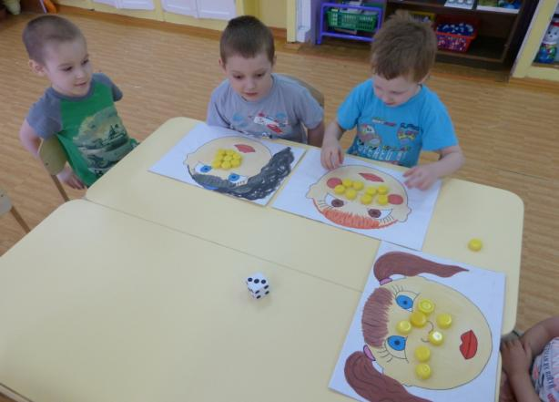
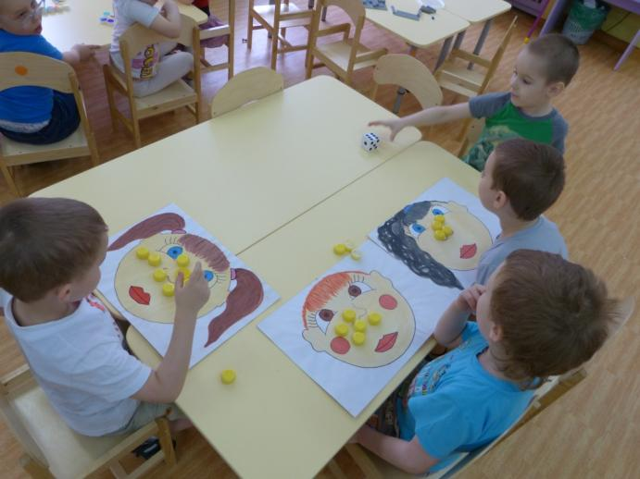
д/и «Конопушки»
Цель: упражнять в порядковом счете. Развивать внимание, мелкую моторику рук, умение играть в коллективе.

Slide 25
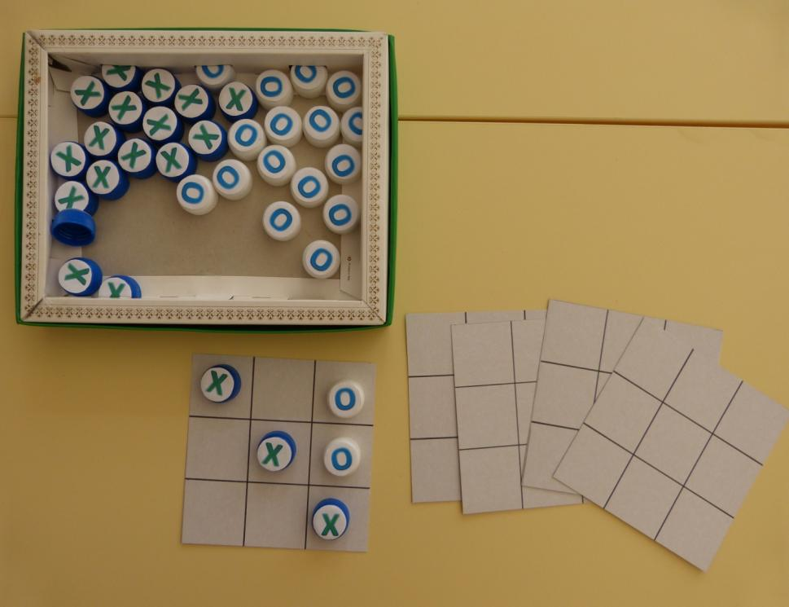
д/и «Крестики-нолики»
Цель: учить ориентироваться на листе бумаги. Развивать логическое мышление, внимание.

Slide 26
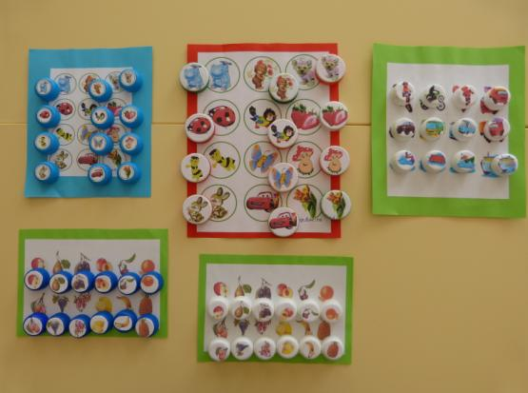
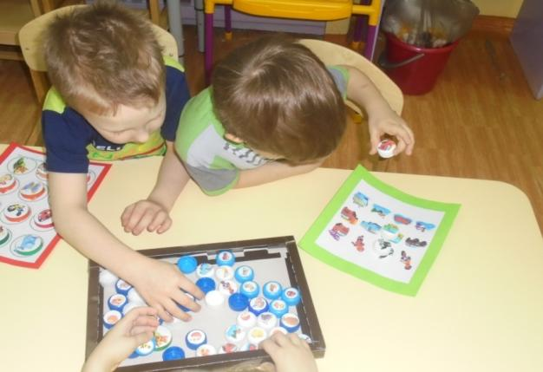
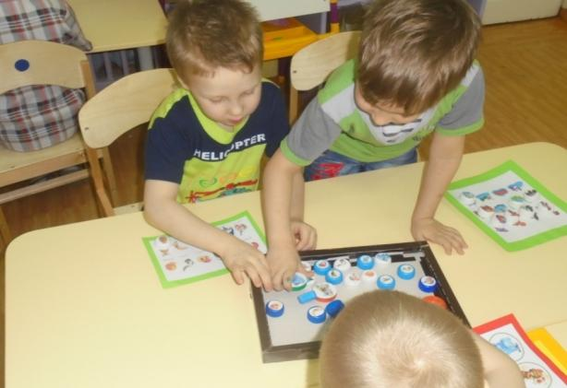
д/и «Лото»
Цель: учить называть предметы, изображенные на картинках; выполнять правила игры; выступать в роли ведущего. Развивать внимание, логическое мышление.

Slide 27
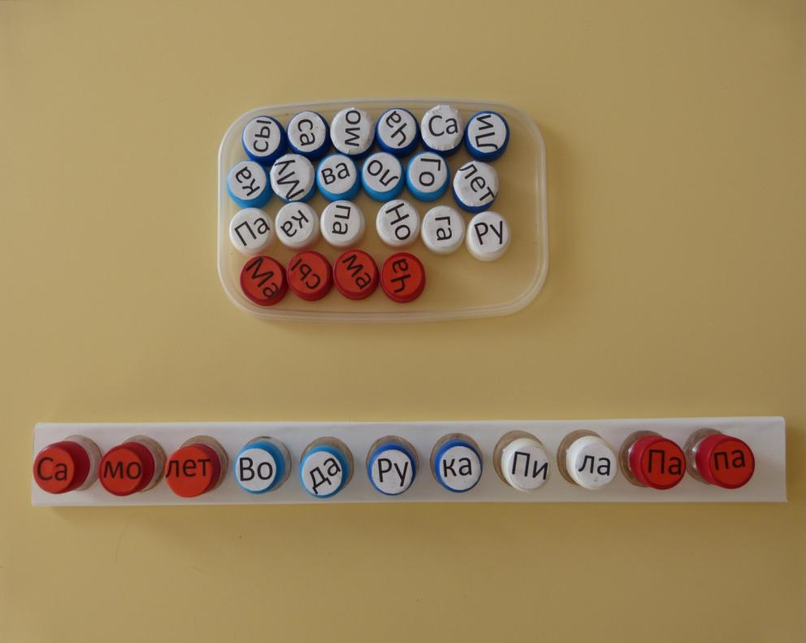
д/и «Прочитай слово»
Цель: учить составлять из букв простые слова. Развивать внимание, память, речь.

Slide 28
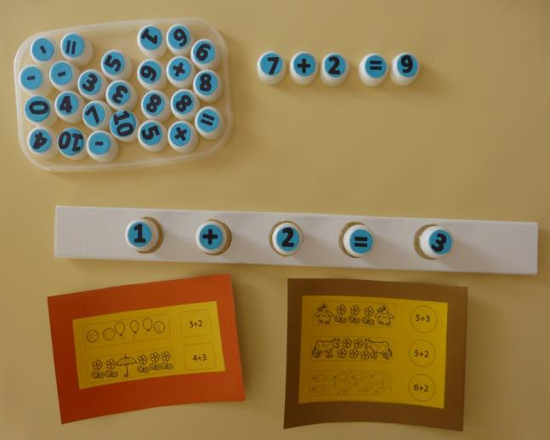

д/и «Сосчитай»
Цель: знакомить со знаками +, - , =. Учить составлять и решать примеры. Развивать логическое мышление, внимание, память, мелкую моторику рук.

Slide 29
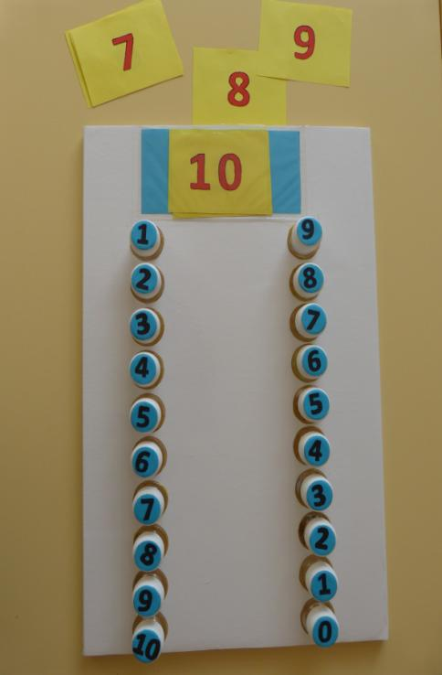
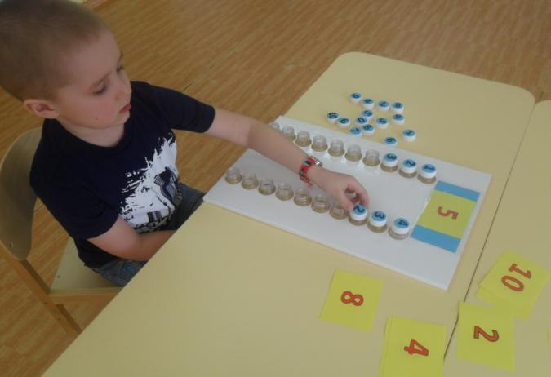
д/и «Состав числа»
Цель: знакомить с составом числа в пределах 10; называть цифры от 1 до 10. Развивать память, внимание, логическое мышление, мелкую моторику рук.

Slide 30
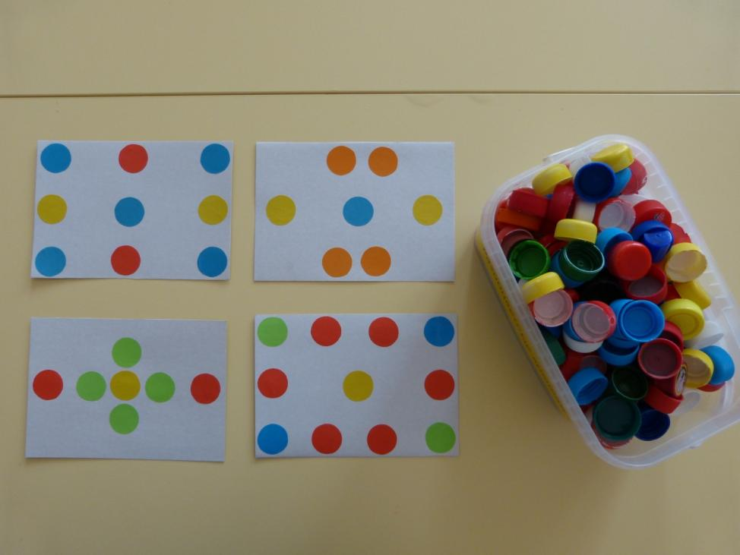
д/и «Выложи узор по описанию»
Цель: учить ориентироваться на листе бумаги. Развивать логическое мышление, внимание, мелкую моторику рук.

Slide 31
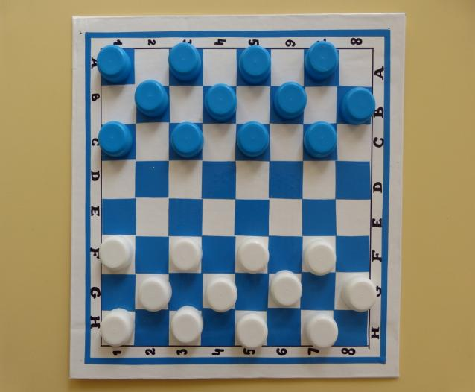
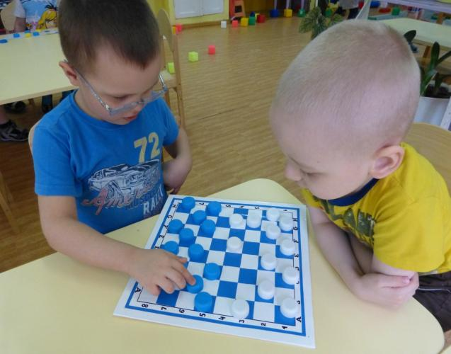
игра «Шашки»

Slide 32
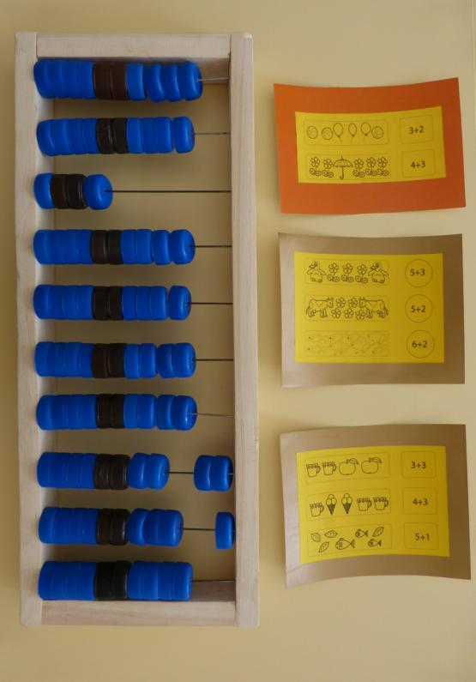
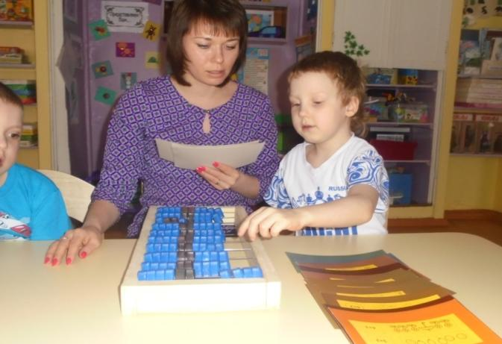
«Счеты»

Slide 33
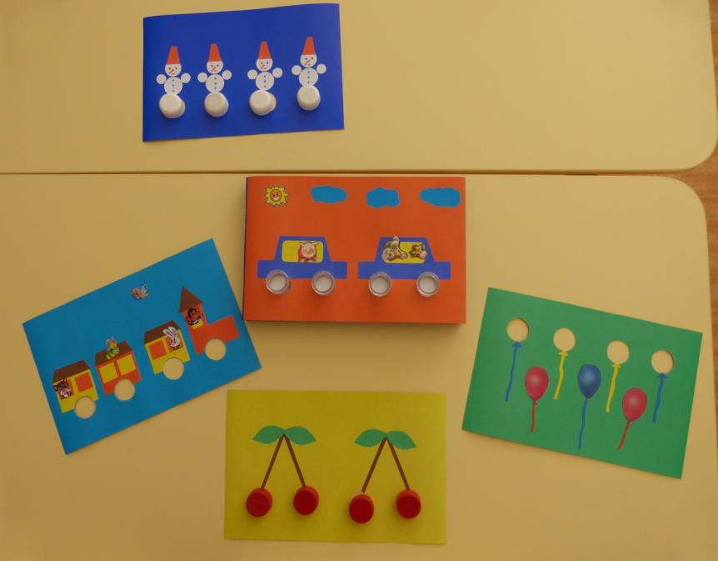
Мобильные тренажеры
«Машины», «Воздушные шары», «Вишни», «Снеговики», «Поезд».
Цель: учить подбирать крышки по цвету. Развивать мелкую моторику рук, зрительное восприятие.

Slide 34
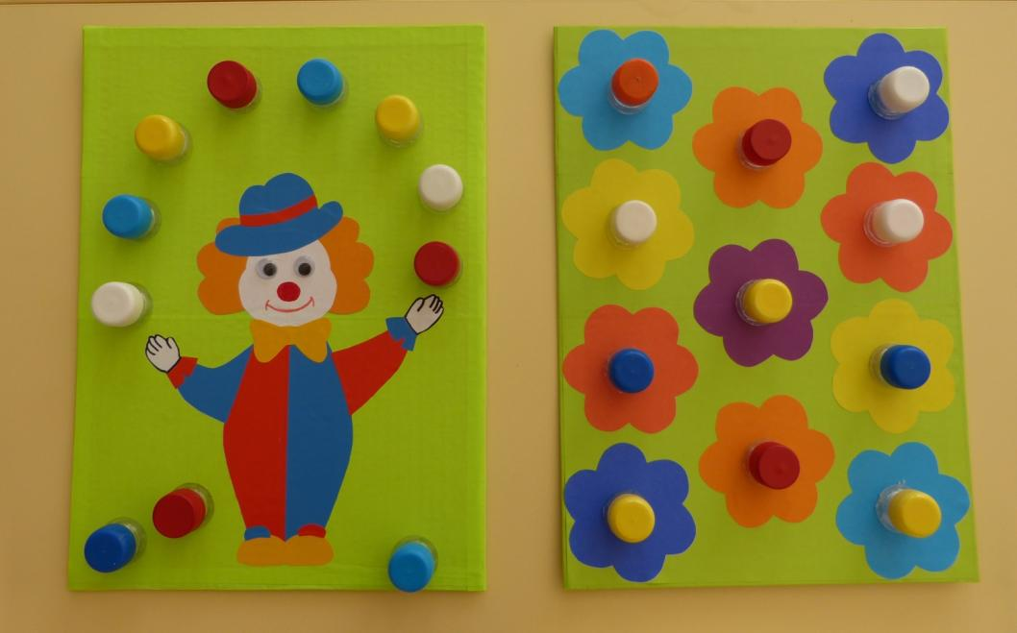
Сюжетные тренажеры
«Веселый клоун», «Цветочная поляна»
Цель: учить подбирать цвета по замыслу, закрепить названия цветов, порядковый счет. Развивать мелкую моторику рук, внимание, зрительное восприятие.

Slide 35
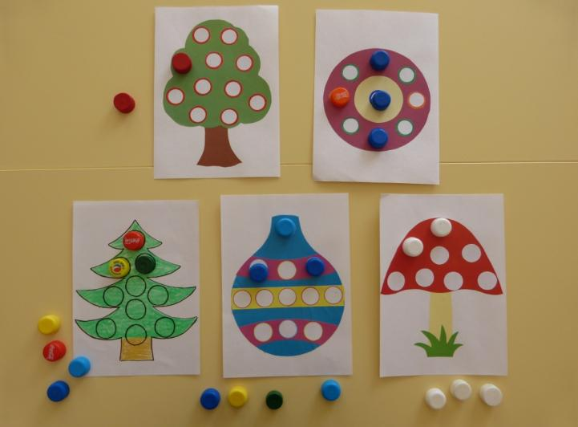
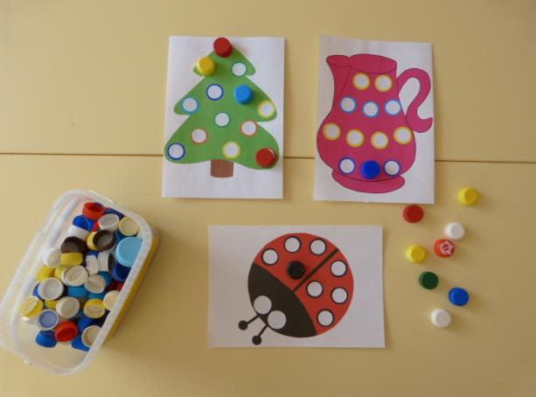
д/и «Цветные пятнышки»
Цель: учить подбирать крышки по цвету. Развивать внимание, мелкую моторику рук, зрительное восприятие.

Slide 36
Работа с родителями:
- помощь в подборе материалов для проекта;
- изготовление игрушек и игр вместе с детьми;
- консультация «Использование бросового материала»;
- выставка игр и пособий «Наша игротека».

Slide 37
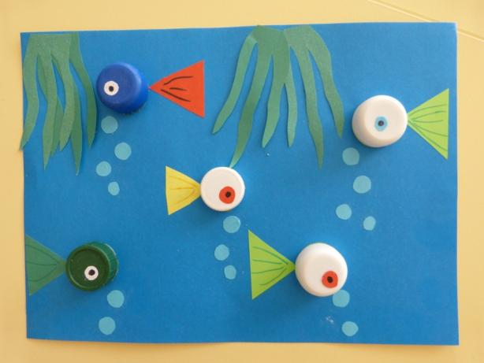
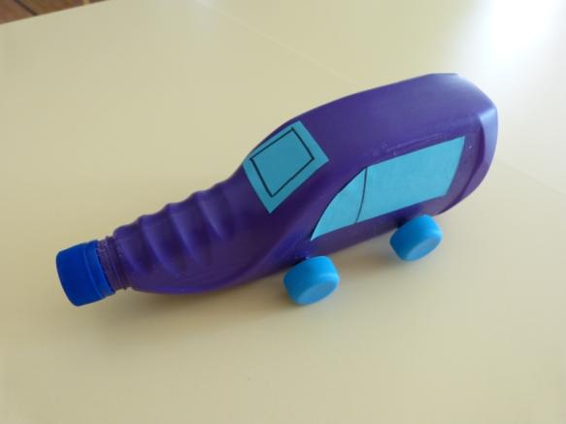
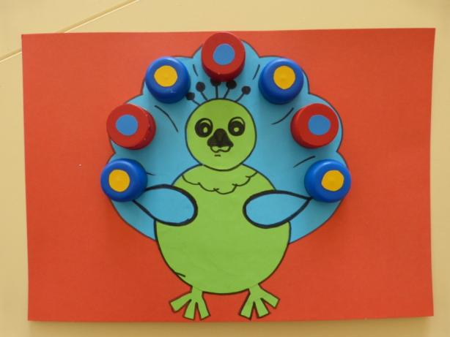
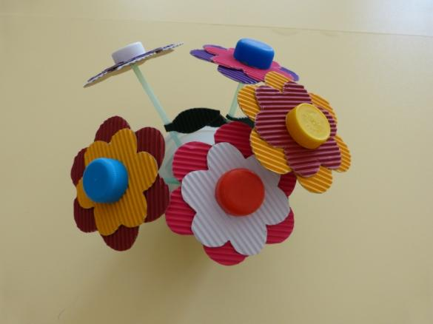
Творчество детей и родителей

Slide 38
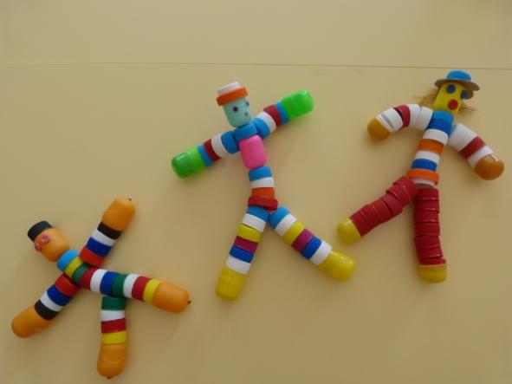
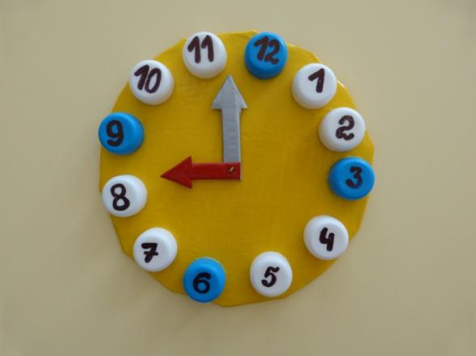


Творчество детей и родителей

Slide 39
Итоги проекта:
- в группе создан центр «Крышкоград» - как развивающая среда, стимулирующая игровую, творческую и познавательную активность детей при минимальных финансовых затратах;
- создана картотека дидактических игр и пособий из крышек;
- дети самостоятельно придумывают игры с бросовым материалом, создают поделки;
- родители активно используют дома бросовый материал для совместной деятельности с детьми как познавательной, так и творческой направленности;
- презентация проекта представлена педагогам детского сада и родителям группы;

Slide 40


центр «Крышкоград»

Slide 41
Перспектива проекта:
разработка и создание многофункционального развивающего
панно «Умницы и умники»
для самостоятельной познавательной деятельности детей старшего дошкольного возраста не только из крышек, но и другого бросового материала.

Slide 42
Возможность распространения проекта в других ДОУ
Данный проект может быть реализован в любом ДОУ, т.к. крышки доказали свою доступность, многофункциональность, отсутствие дополнительных финансовых затрат для обогащения и обновления развивающей среды в группе. Так же авторами проекта разработаны подробные рекомендации по созданию каждого представленного пособия или игры.

Slide 43
СПИСОК ИСПОЛЬЗОВАННЫХ ИСТОЧНИКОВ:
1.Давыдова Г.Н. «Детский дизайн. Поделки из бросового материала»,
М.: Издательство «Скрипторий 2003», 2006 г.
2.Полозова Е.В. «Развивающие тренажеры из бросового материала: Практическое пособие для воспитателей и методистов ДОУ», Воронеж: ЧП Лакоцетин С.С., 2006 г.
Интернет – ресурсы:
1. www.domsovetof.ru (Развивающие игрушки своими руками»)
2. www.stranamam.ru («Крышки»)
3. for-children.ru («Чем заняться с детьми – поделки из крышек»)
4. http://www.detsadclub.ru/13-vospitatelu/proektnaya-deyatelnost/2295-detsko-roditelskij-proekt-v-mire-zhivotnyh
5. http://www.kartinki24.ru/kartinki/fox/
6.http://segalega.ucoz.ru/news/kartinki_dlja_detej_risunki_illjustracii_detskie_kartinki_chast_2/2011-03-29-183

Slide 44

СПАСИБО ЗА ВНИМАНИЕ

